Slide 1
Ordens Mundiais – parte 3: Globalização
Geografia
Prof. Juliano

Slide 2
Introdução
Com a “vitória” do capitalismo sobre o socialismo, os países socialistas voltaram ao sistema capitalista, tornando o sistema capitalista global, inaugurando uma nova ordem Mundial – a Globalização. com exceção:
Cuba, Coréia do Norte, China e Vietnã.
“Ordem mundial – conjunto de características econômicas, políticas e sociais que predominam durante certos períodos históricos que produzem hegemonias políticas”.

Slide 3
Globalização
GLOBALIZAÇÃO – fenômeno econômico, caracterizado pela
livre circulação de mercadorias, capitais, pessoas e informações
pelo mundo;
Guerra - Fria | Globalização
Bipolar – EUA x URSS | Multipolar: EUA, U.E. e Japão
Confronto político/ideológico | Confronto econômico por mercados consumidores
Domínio Militar | Domínio Técnico - científico

Slide 4
Globalização
Dois processos antagônicos e complementares subsistem lado a lado na economia mundial:
Globalização e a Regionalização (formação de blocos econômicos)

Slide 5
Globalização - Regionalização – Formação de Blocos Econômicos
A formação de um bloco econômico passa por 4 etapas:
1º) Zona de Livre Comércio: exclusão e/ou redução de taxas alfandegarias entre os países membros
2º) Zona Aduaneira: Estabelecimento de taxas alfandegarias comum entre os países membros no comércio com os países que não fazem parte do bloco;
3º) Mercado Comum: caracterizado pelo livre comércio, livre circulação de capitais (dinheiro de um país no outro) e livre circulação de pessoas entre os países membros do bloco;
4º) União Monetária: caracterizado pela adoção de uma moeda única a ser adotada entre os países membros.

Slide 6
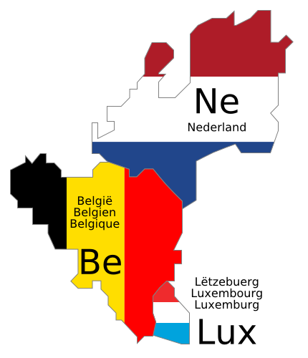
Globalização - Regionalização – Formação de Blocos Econômicos – União Europeia
União Européia (U.E.) – Criado após a 2ª. Guerra Mundial, com o objetivo de fortalecer a economia dos países da Europa Ocidental, para fazer frente ao poderio econômico dos EUA. Passou por várias fases:
BENELUX (1944) – Bélgica, Holanda e Luxemburgo, com a eliminação das taxas alfandegárias entre esses países, o que ampliou o mercado consumidor desses países;

Slide 7
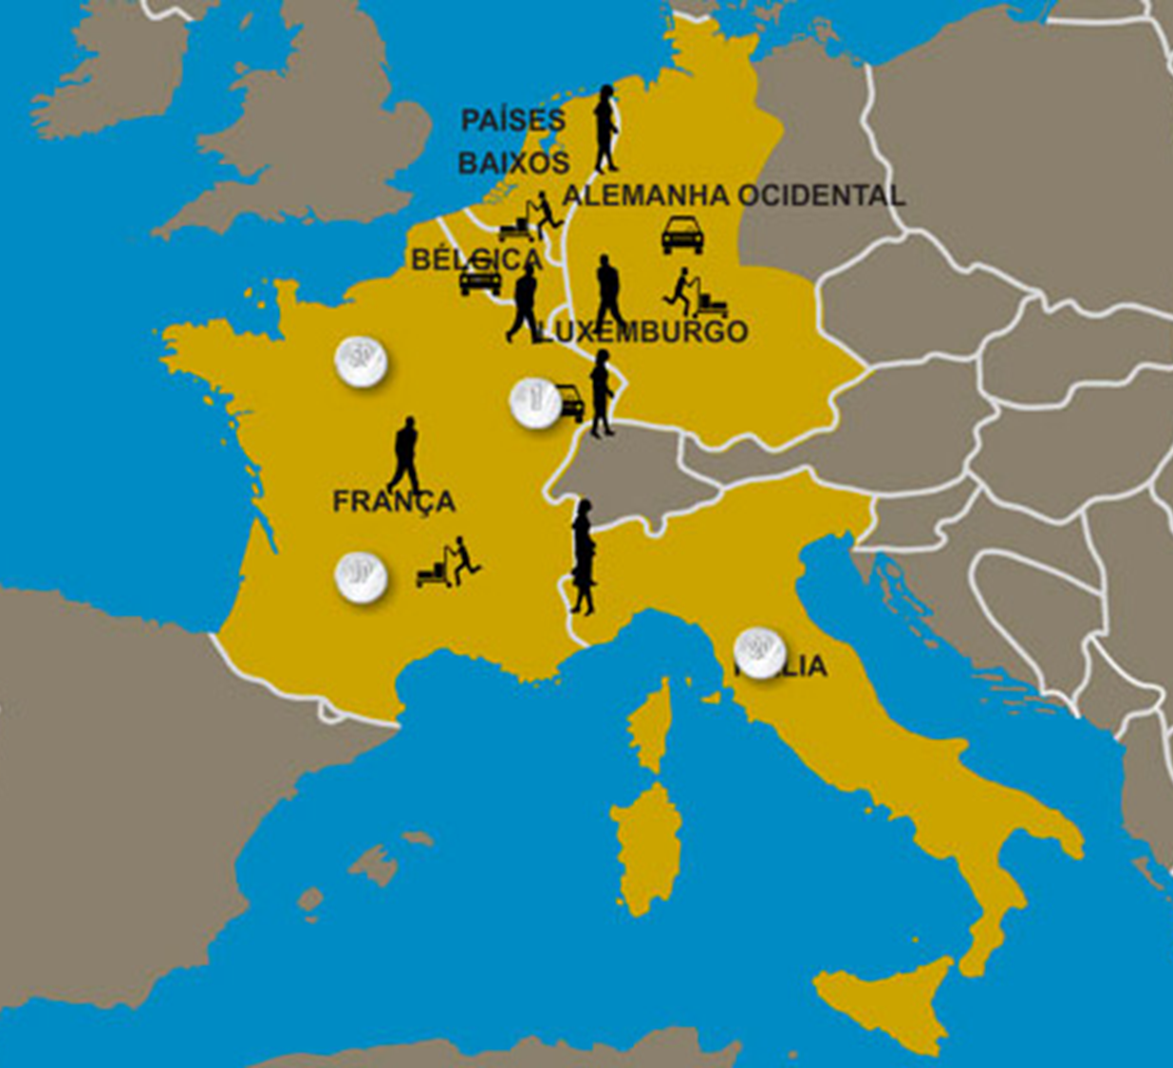
Globalização - Regionalização – Formação de Blocos Econômicos – União Europeia
CECA (1952) – Comunidade Européia do Carvão e Aço – Alemanha Ocidental, França, Itália, Bélgica, Holanda e Luxemburgo, com o objetivo de estabelecer uma zona de livre comércio e uma união aduaneira de produtos ligados à siderúrgica: carvão mineral, ferro e aço;

Slide 8
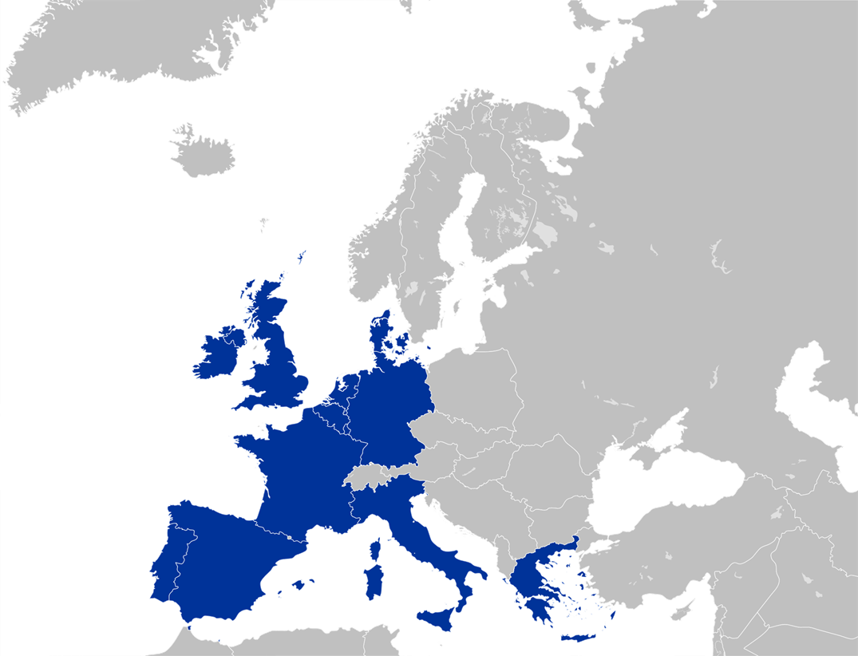
Globalização - Regionalização – Formação de Blocos Econômicos – União Europeia
Mercado Comum Europeu (MCE) ou Comunidade Econômica Europeia (CEE) (1957), os países membros da CECA eliminaram as taxas alfandegárias para outros produtos, devido ao sucesso da CECA:
Em 1973 a Inglaterra, Irlanda e Dinamarca ingressaram no MCE;
Na década de 1980 aderiram ao MCE: Grécia, Portugal e Espanha;

Slide 9
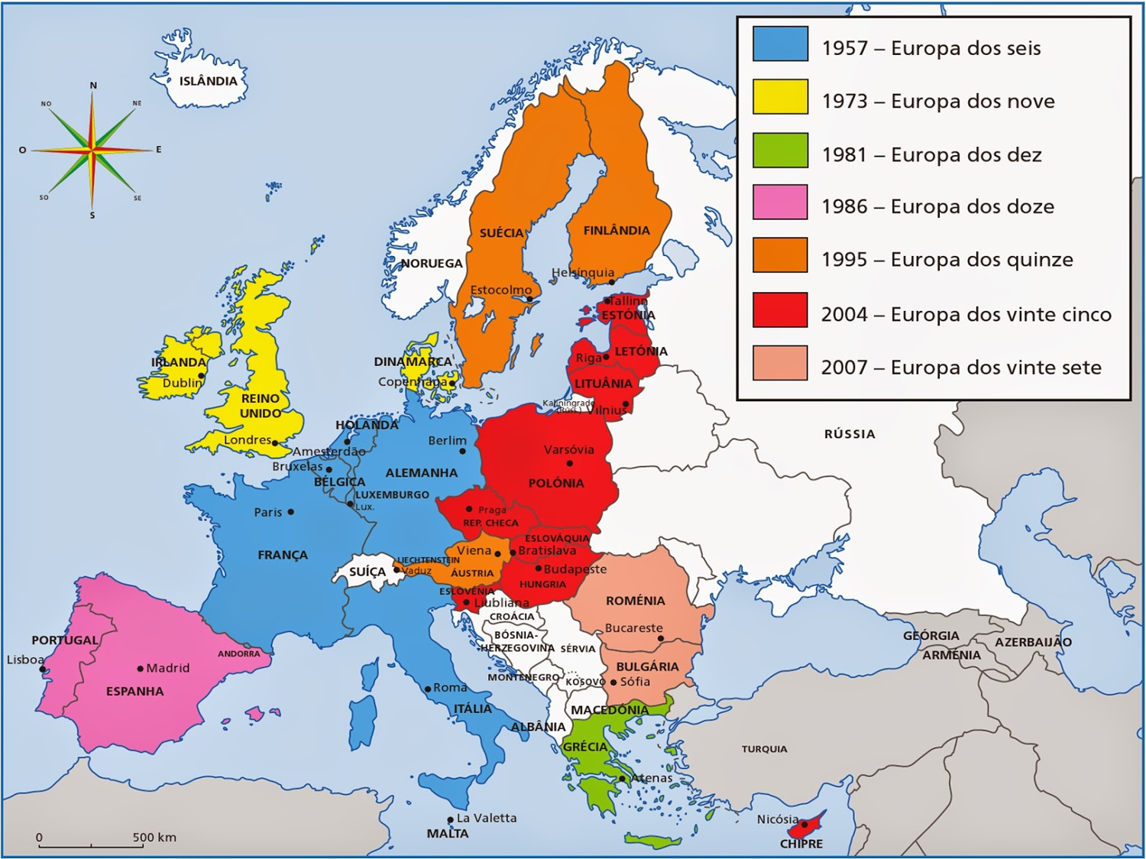
Globalização - Regionalização – Formação de Blocos Econômicos – União Europeia
Com o fim do bloco socialista, (1991 – Tratado de Maastricht), no lugar do MCE surgiu a União Europeia (U.E), que significou a União Monetária dos países membros, adotando o EURO como moeda única.
Em 1995 foi a vez dos países: Áustria, Finlândia e Suécia;
Em 1 janeiro de 2000 entra em circulação a moeda única, o EURO.
Em 2004 ingressaram na U.E. 10 novos países, a maioria deles ex - socialistas: Estônia, a Letônia, Lituânia, Malta, Chipre, República Checa, Eslováquia, Eslovênia, Hungria e Polônia, com exceção de Chipre e Malta.
2016/2017 – Saída do Reino Unido da União Europeia – Brexist.

Slide 10


Slide 11
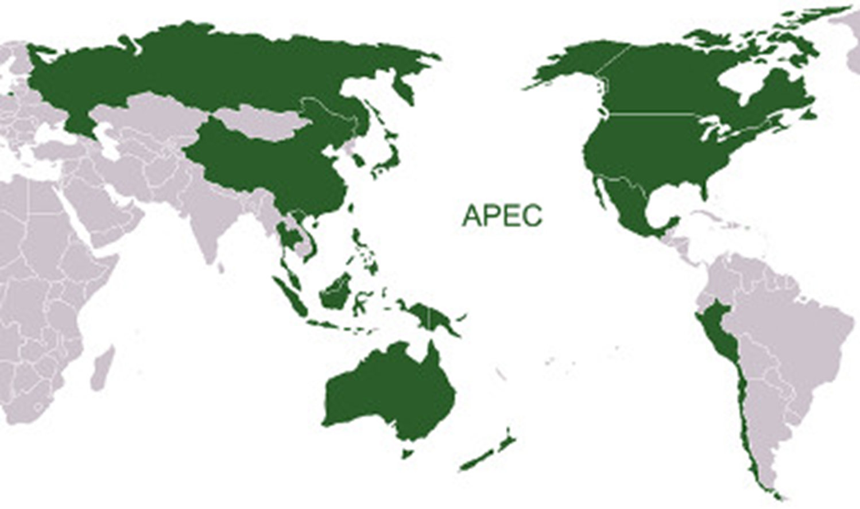
Globalização - Regionalização – Formação de Blocos Econômicos – APEC
Outros Blocos econômicos:
APEC (Acordo de cooperação econômica da Ásia e do Pacifico). 21 Países: EUA, Canadá, México, Chile, Peru, Rússia, Japão, China, Coréia do Sul, Cingapura, Hong Kong, Taiwan, Filipinas, Indonésia, Malásia, Tailândia, Vietnã, Papua-Nova Guiné, Austrália, Nova Zelândia e Brunei entre outros - Zona de Livre Comércio.

Slide 12
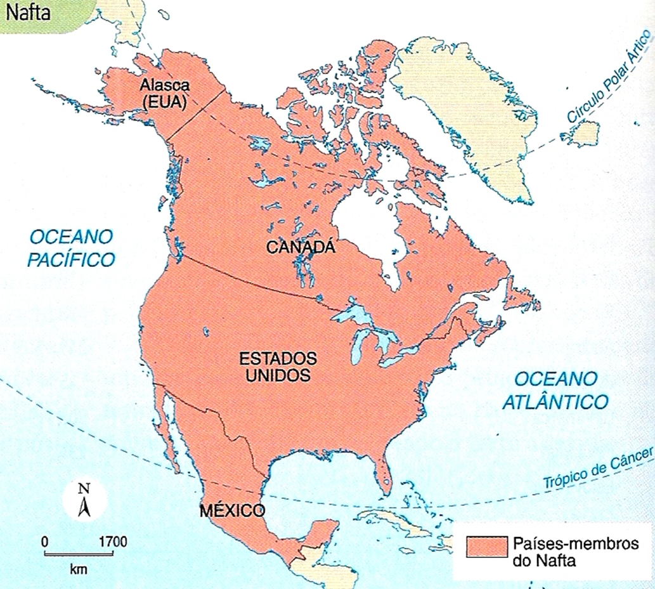
Globalização - Regionalização – Formação de Blocos Econômicos – NAFTA / USMECA
NAFTA (Acordo de Livre Comércio da América do Norte) trata-se de uma Zona de Livre Comércio (Tratado Multilateral).
Formado pelos países: EUA, Canadá e México;
A partir da eleição de Donald Trump como Presidente dos EUA em 2016/2017 o NAFTA passou por uma renovação passando a denominar-se USMECA – Tratado de livre comércio Estados Unidos (United States em inglês), México e Canadá (Tratado Bilateral).

Slide 13
Globalização - Regionalização – Formação de Blocos Econômicos - MERCOSUL
MERCOSUL: formado em 1991, pelos países: Brasil, Argentina, Paraguai e Uruguai (fundadores), Bolívia, Chile e Peru, Colômbia, Equador e Venezuela.
Etapas: Zona de Livre Comércio, Zona Aduaneira e Mercado Comum:
Zona de Livre Comércio para os países: Brasil, Argentina, Paraguai, Uruguai, Bolívia, Chile, Peru, Colômbia, Equador e Venezuela, muito embora a Venezuela esteja suspensa do MERCOSUL.
União Aduaneira e Mercado Comum para os países: Brasil, Argentina, Paraguai e Uruguai.

Slide 14
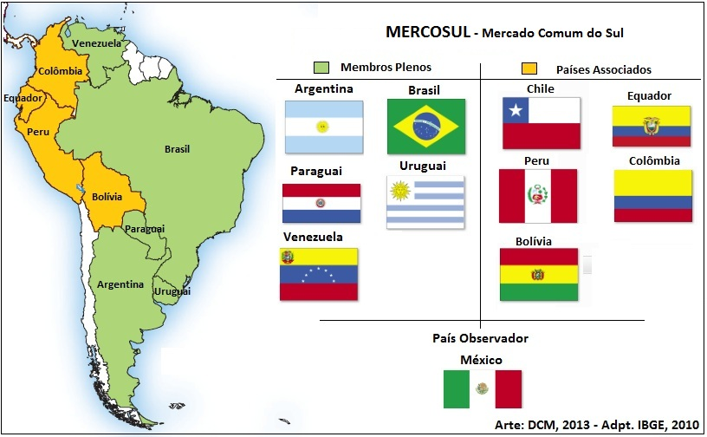
Mercosul

Slide 15
Regionalização da economia e a globalização: o mundo sem fronteiras?
Internacionalização da política Macroeconômica, por meio do Neoliberalismo, transforma:
Países em territórios econômicos abertos;
Economias Nacionais em reserva de matéria-prima e mão de obra barata.

Slide 16


Regionalização da economia e a globalização: o mundo sem fronteiras?
regionalização não impede a integração global dos mercados e os avanços da globalização, que nos dá a impressão de um mundo homogêneo e sem fronteiras;
Homogeneização do mundo → diversos espaços (rurais ou urbanos) semelhantes → Comportamento, controlado pelas mídias; Informação globalizada / massificação da cultura, que são manipuladas por quem controla a economia global, que pode levar:
Instrumento de domesticação social;
Descaracterização e alienação do indivíduo;

Slide 17
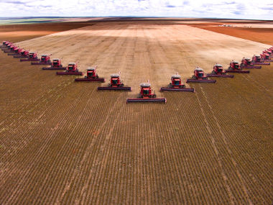
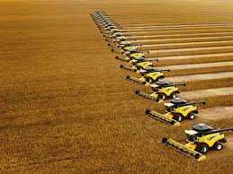
Regionalização da economia e a globalização: o mundo fronteiras sem?
Cultivo de Soja Mato Grosso - Brasil
Cultivo de Soja California – EUA

Slide 18

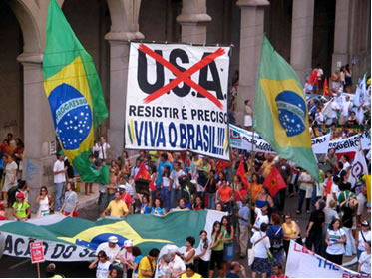
Regionalização da economia e a globalização: o mundo fronteiras sem?
Porém, há movimentos sociais de resistência a globalização, que procuram sua identidade, seja na religião, na cultura, em sua história em comum.

Slide 19
Regionalização da economia e a globalização: o mundo sem fronteiras ?
Podemos falar na existência de um Sistema Mundial ou de uma Sociedade Global?
Para isso, seria necessária a interconexão de todo o planeta em todos os sentidos: cultura, social, consumo, etc.
Existem outros fatores que impedem a formação de uma sociedade global?
Sim. A definição de territórios, as diferentes línguas, os diferentes costumes (diversidade cultural e étnica).
O que ocorre na realidade é que em paralelo ao espaço global existe um espaço local;
Atualmente, a política neoliberal tem deixado as políticas protecionistas e os interesses nacionais de lado, para privilegiar os interesses das transnacionais.

Slide 20
Consequências da Globalização
Está ocorrendo maior concentração de riquezas nos países ricos. Essa concentração é explicada:
1.Redução das tarifas de importação, que beneficiou mais os produtos exportados pelos países ricos;
2. Países pobres têm dificuldades para exportar produtos agrícolas para os países ricos, pois esses subsidiam a sua própria produção agrícola;
3. Nos países pobres vem ocorrendo o aumento na taxa de desemprego, devido ao desemprego estrutural gerado pelo desenvolvimento tecnológico;
4. Aumento do movimento migratório de pessoas dos países subdesenvolvidos para os desenvolvidos;
5. Aumento da economia informal tornando-se a única opção para muitos desempregados em muitos países subdesenvolvidos.

